Slide 1
MINI GAME
Reverse Up-down
동체시력 측정게임
201533792 유석환
2015.06.10

Slide 2
목차
헤더파일 및 함수 정의
메인 화면
Reverse Up-Down
동체시력 측정게임

Slide 3
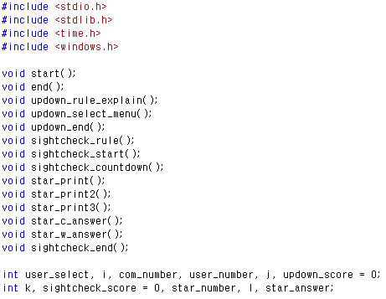
헤더파일 및 함수 정의
<stdio.h>
<stdlib.h>
<time.h>
<windows.h>

Slide 4
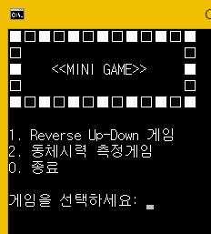
메인 화면

Slide 5
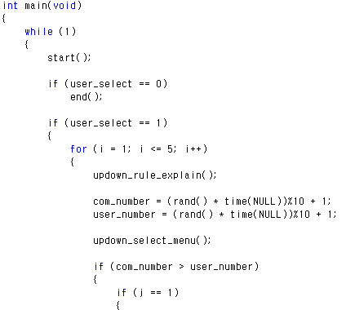
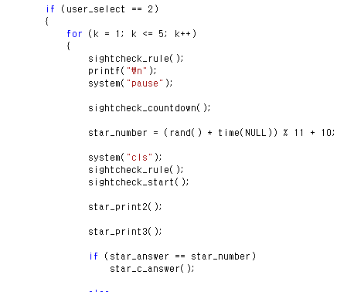
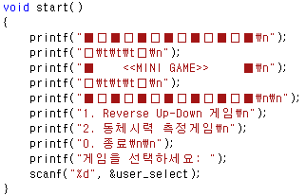
메인 화면 코딩

Slide 6
Reverse Up-Down
tvN 더 지니어스 “인디언 포커” 모티브
상대(컴퓨터)의 숫자만 알려주고 자신의 숫자는 알려주지 않음
상대의 숫자를 보고 자신의 숫자가 높을지 낮을지 예측
맞추면 점수 획득, 5회 진행

Slide 7
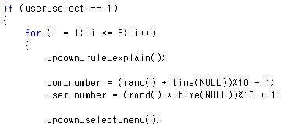
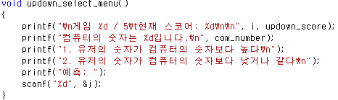
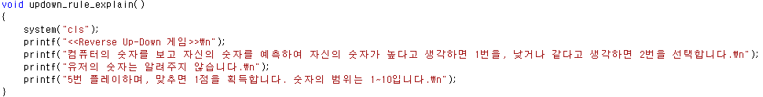
Reverse Up-Down 코딩

Slide 8
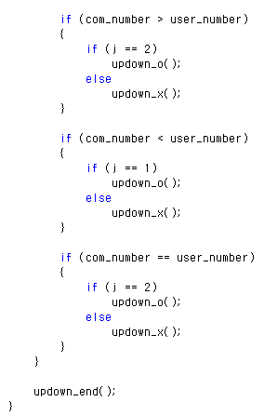
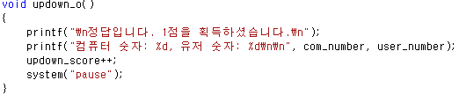

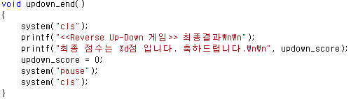
Reverse Up-Down 코딩

Slide 9
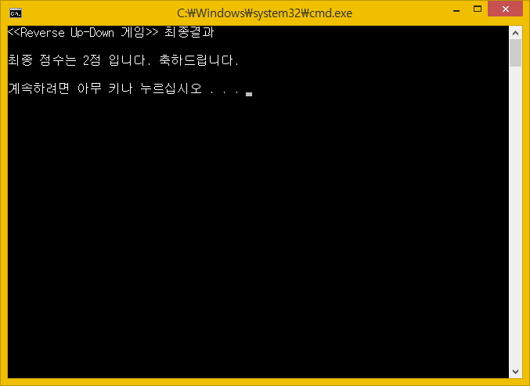
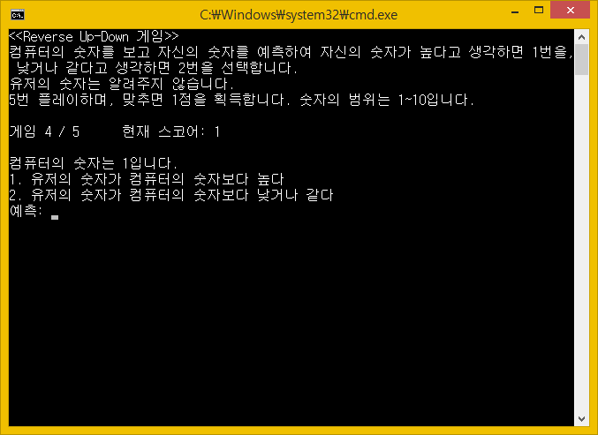
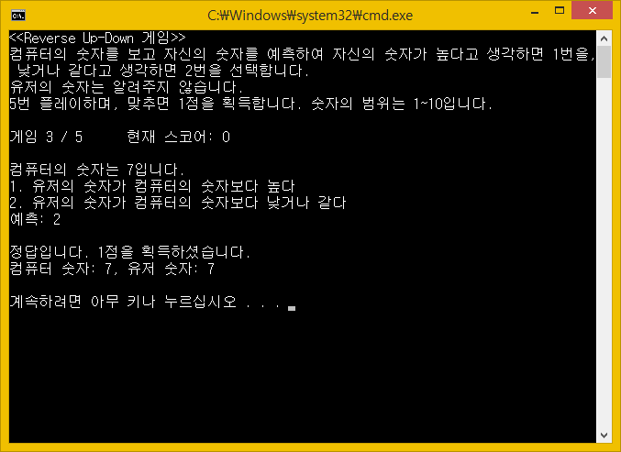

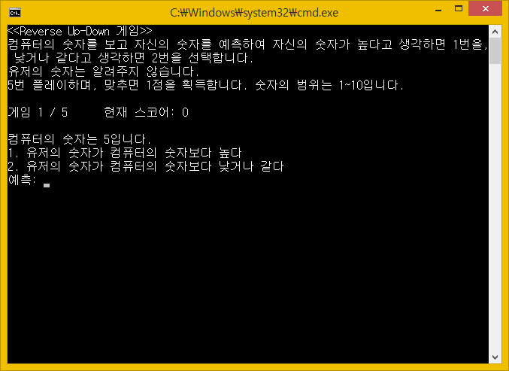
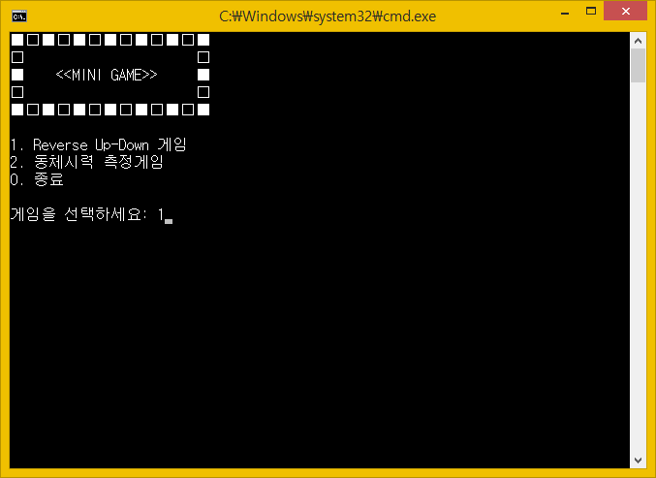
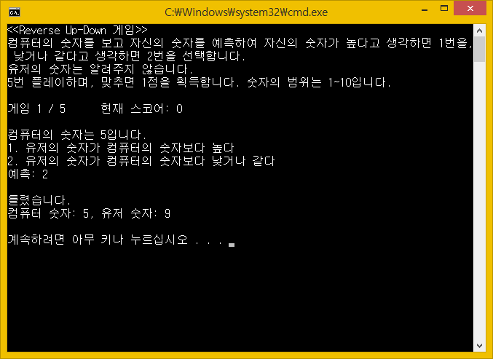
Reverse Up-Down 실행

Slide 10
동체시력 측정게임
화면에 나타나는 ★의 개수를 세서 맞추는 게임
제한시간은 3초, 5회 게임 진행
★ 개수의 범위는 10~20개

Slide 11
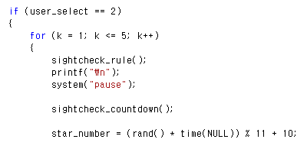
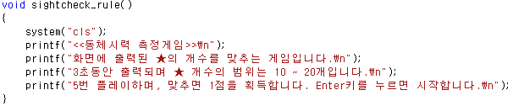
동체시력 측정게임 코딩

Slide 12
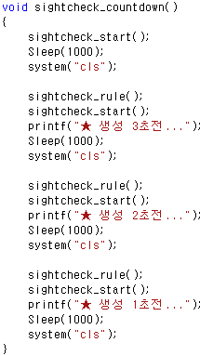
동체시력 측정게임 코딩

Slide 13
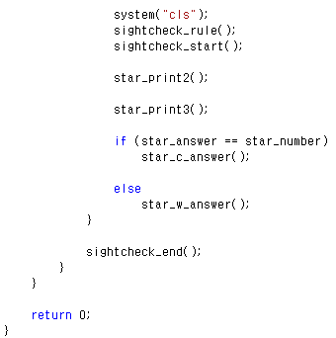
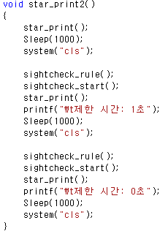
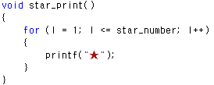
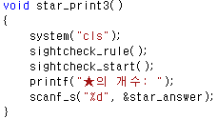
동체시력 측정게임 코딩

Slide 14
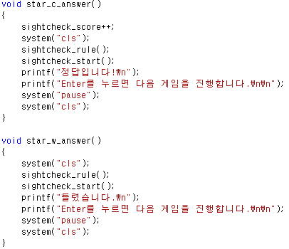
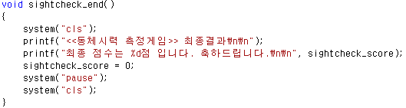
동체시력 측정게임 코딩

Slide 15
동체시력 측정게임 실행

Slide 16
Q & A

